Slide 1


数据科学与计算机学院
《数据与计算机科学导论》
2017年秋季学期

Slide 2

《数据与计算机科学导论》课程考核方式
成绩为优秀、良好、中等、及格、不及格五档。
1）出勤考核：缺席五次及以上者，成绩为“不及格”。
2）心得报告考核：每次讲座结束后在下次讲座前提交篇幅一页左右的心得报告。提交八次以上心得报告者，方可获得“中等”以上的成绩；提交十二次以上心得报告者，可获得“良好”以上的成绩。
3）小论文考核：能针对某一（些）讲座主题撰写相关的科技小论文者，可获得“良好”以上的成绩。
4）科技论文质量优秀（有望被录用的程度），或者开发出较高质量的科技作品（软件或硬件系统）者，成绩为“优秀”。
Notes:
计算机科学与技术（及超算方向）
信息安全（及保密管理）
智能科学与技术
软件工程（数字媒体技术、嵌入式软件与系统、通信软件、计算机应用软件、电子政务，五个方向）
信息与计算科学
计算机科学与技术专业、信息与计算科学为广东省名牌专业，计算机科学与技术专业为广东省特色专业。
软件工程专业为国家特色专业以及广东省特色专业
对全球和国内高校相关专业进行比较，结合审核评估范围的6个项目、24个要素、64个要点（附件1），围绕本专业人才培养目标的达成度，就“本专业五年来办学存在的问题、原因、已采取的措施、已取得的效果”，“目前存在的不足或短板、下一步的整改措施、预期效果”进行阐述（本项应包括本单位所有本科专业）。
报告为自评自查基础上的写实性报告，应围绕审核评估考量的“围绕工作目标做什么？如何做？效果如何？问题如何？如何改进？”五方面展开，包括定性内容和定量的数据（至少涵盖近三学年本科教学状态信息），对问题要分析透彻。各教学单位的自查报告将作为学校自评报告等的重要支撑和佐证。

Slide 3
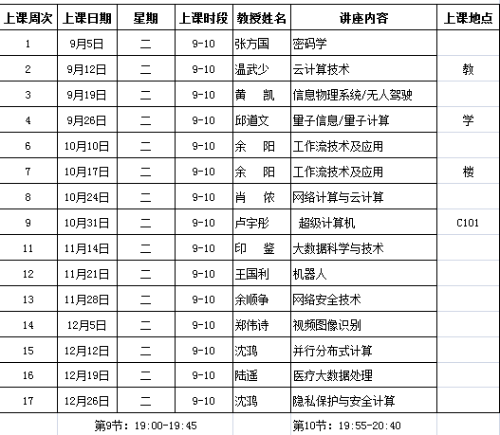
《数据与计算机科学导论》主讲教授

Slide 4


助教：蔡穗华
电话：18520507408
中山大学数据科学与计算机学院
2017年8月30日

